Slide 1

UBND QUẬN LONG BIÊN
TRƯỜNG TIỂU HỌC GIA THƯỢNG
MÔN TẬP ĐỌC
LỚP 3A3
Giáo Viên: TRẦN THỊ AN

Slide 2
ÔN BÀI CŨ
Người mẹ đã làm gì để bụi gai chỉ đường cho bà?
- Để bụi gai chỉ đường, để người mẹ đã chấp nhận lời yêu cầu của bụi gai: Ôm ghì bụi gai vào lòng để sưởi ấm cho nó. Gai đâm vào da thịt làm máu nhỏ xuống từng giọt. Bụi gai đâm chồi nảy lộc.
Nội dung bài “Người mẹ” nói lên điều gì?
- Câu chuyện cho ta thấy được đức tính hy sinh của người mẹ, vì con người mẹ có thể làm được tất cả mọi việc.

Slide 3
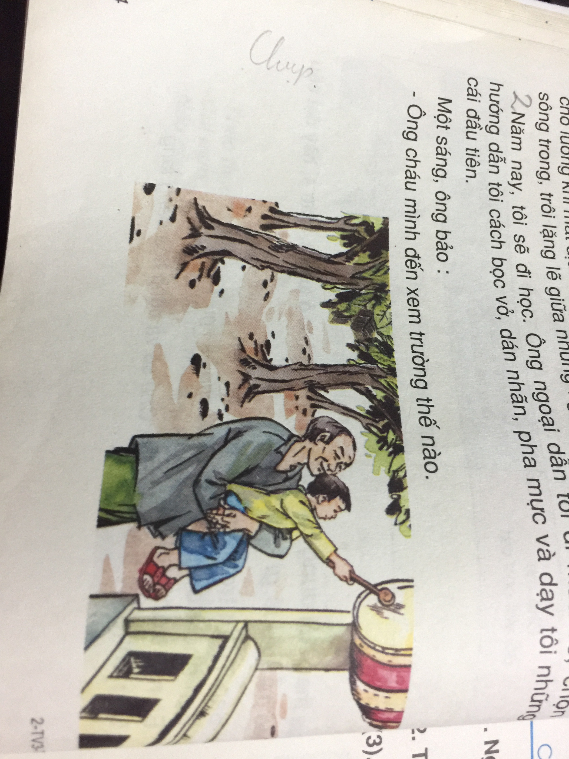

Slide 4
BỐ CỤC
Đoạn 1: Thành phố sắp vào thu… ngọn cây hè phố.
Đoạn 2: Năm nay … thế nào.
Đoạn 3: Ông chậm rãi … của tôi sau này.
Đoạn 4: Còn lại.

Slide 5
LUYỆN ĐỌC
1. Đọc từng câu
2. Đọc từng đoạn
Trời xanh ngắt trên cao, xanh như dòng sông trong, trôi lặng lẽ giữa những ngọn cây hè phố.
Tiếng trống buổi sáng trong trẻo ấy là tiếng trống trường đầu tiên, âm vang mãi trong đời đi học của tôi sau này.
Trước ngưỡng cửa của trường tiểu học, tôi đã may mắn có ông ngoại – thầy giáo đầu tiên của tôi.

Slide 6
Tìm hiểu nội dung
1. Thành phố sắp vào thu có gì đẹp?
- Không khí mát dịu. Trời cao xanh.
2. Ông ngoại giúp bạn nhỏ chuẩn bị đi học thế nào?
- Mua vở, chọn bút, bọc vở, dán nhãn, pha mực, dạy những chữ cái đầu tiên.
3. Tìm một hình ảnh đẹp mà em thích trong đoạn ông dẫn cháu đến thăm trường?

Slide 7
Tìm hiểu nội dung
4. Vì sao bạn nhỏ gọi ông ngoại là người thầy đầu tiên?
- Vì ông ngoại là người đầu tiên dạy cháu những việc làm đầu tiên trong ngày đến trường .
5. Em nghĩ gì về tình cảm của hai ông cháu trong câu chuyện này?
- Tình cảm ông cháu rất sâu nặng. Ông hết lòng chăm lo cho cháu, cháu mãi mãi biết ơn ông – người thầy đầu tiên của cháu trước ngưỡng cửa nhà trường.

Slide 8

TRÒ CHƠI HỌC TẬP

Slide 9
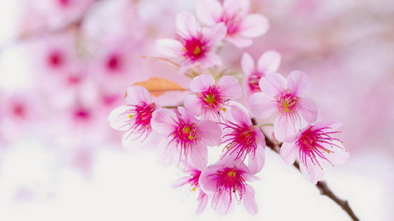
TRÒ CHƠI HỌC TẬP
Câu hỏi :Thời tiết mùa thu có gì đẹp?
A. Trời nóng bức, oi nồng
B. Trời lạnh lẽo, mưa phùn gió bấc
C. Trời xanh ngắt trên cao, xanh như dòng sông trong
Đáp án: C
Hết giờ
0
2
3
4
5
6
7
8
9
10
1
Câu hỏi
Thời gian
Đáp án

Slide 10

TRÒ CHƠI HỌC TẬP
Câu hỏi : Ông ngoại dẫn bạn nhỏ đi mua gì?
A. Bút.
B. Vở và bút.
C. Vở.
Hết giờ
0
2
3
4
5
6
7
8
9
10
Đáp án: B
1
Câu hỏi
Thời gian
Đáp án

Slide 11
TRÒ CHƠI HỌC TẬP
Câu hỏi:Ông hướng dẫn bạn làm những công việc gì?
A. Bọc vở, dán nhãn, pha mực.
B. Bọc vở, dán nhãn.
C. Bọc vở, pha mực.
0
2
3
4
5
6
7
8
9
10
Đáp án: A
1
Hết giờ
Câu hỏi
Thời gian
Đáp án

Slide 12
TRÒ CHƠI HỌC TẬP
Câu hỏi : Ai là người thầy đầu tiên của bạn nhỏ?
A. Cô giáo.
B. Ông ngoại.
C. Mẹ.
Hết giờ
0
2
3
4
5
6
7
8
9
10
Đáp án: B
1
Câu hỏi
Thời gian
Đáp án

Slide 13
TRÒ CHƠI HỌC TẬP
Câu hỏi : Điều gì đọng lại trong kí ức của bạn nhỏ?
A. Hình ảnh ông ngoại – người thầy đầu tiên.
B. Âm thanh trong trẻo của tiếng trống trường đầu tiên.
C. Cả A và B.
Hết giờ
0
2
3
4
5
6
7
8
9
10
Đáp án: C
1
Câu hỏi
Thời gian
Đáp án

Slide 14
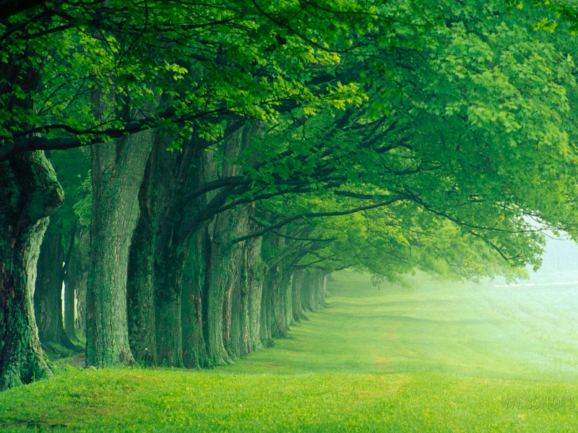


Xin trân trọng cám ơn
các thầy cô giáo và các em học sinh !

